Slide 1
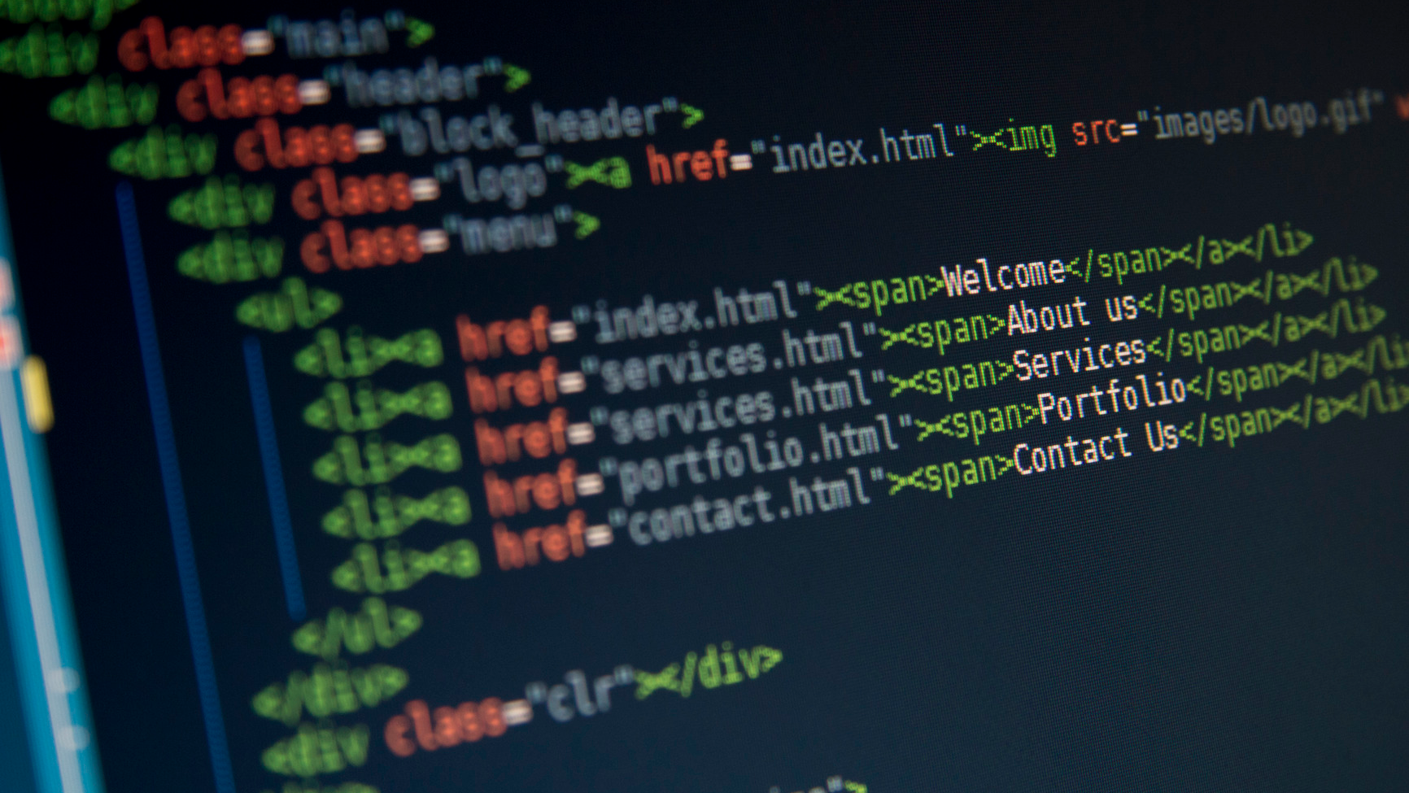
Diplomado de desarrollo web profesional front end
PANDEMIA LABS

Slide 2
javascript
DOM (Document Object Model)
Permite acceder y manipular las páginas como si fueran documentos XML.
A pesar de sus orígenes, DOM se ha convertido en una utilidad disponible para la mayoría de lenguajes de programación (Java, PHP, JavaScript) y cuyas únicas diferencias se encuentran en la forma de implementarlo.

Slide 3
javascript
DOM (Document Object Model)
Árbol de nodos, Una de las tareas habituales en la programación de aplicaciones web con JavaScript consiste en la manipulación de las páginas web. De esta forma, es habitual obtener el valor almacenado por algunos elementos (por ejemplo los elementos de un formulario), crear un elemento (párrafos, <div>, etc.)

Slide 4

javascript
DOM (Document Object Model) getElementsByTagName(), obtiene todos los elementos de la página cuya etiqueta sea igual que el parámetro que se le pasa a la función.

Slide 5
javascript
DOM (Document Object Model) getElementsByName(), en este caso se buscan los elementos cuyo atributo name sea igual al parámetro proporcionado.

Slide 6
javascript
DOM (Document Object Model) getElementById(), es la más utilizada cuando se desarrollan aplicaciones web dinámicas. Se trata de la función preferida para acceder directamente a un nodo y poder leer o modificar sus propiedades.

Slide 7
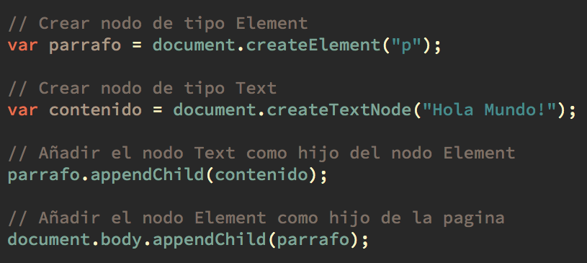
javascript
Creación y eliminación de nodos
Creación de un nodo de tipo Element que represente al elemento.
Creación de un nodo de tipo Text que represente el contenido del elemento.
Añadir el nodo Text como nodo hijo del nodo Element.
Añadir el nodo Element a la página, en forma de nodo hijo del nodo correspondiente al lugar en el que se quiere insertar el elemento.

Slide 8

javascript
Creación y eliminación de nodos
La función removeChild() requiere como parámetro el nodo que se va a eliminar. Además, esta función debe ser invocada desde el elemento padre de ese nodo que se quiere eliminar

Slide 9
javascript
Eventos
Los eventos hacen posible que los usuarios transmitan información a los programas.
JavaScript define numerosos eventos que permiten una interacción completa entre el usuario y las páginas/aplicaciones web. La pulsación de una tecla constituye un evento, así como pinchar o mover el ratón, seleccionar un elemento de un formulario, redimensionar la ventana del navegador, etc.

Slide 10
javascript
Eventos
Tipos de Eventos, cada elemento o etiqueta define su propia lista de posibles eventos que se le pueden asignar. Un mismo tipo de evento (por ejemplo, pinchar el botón izquierdo del ratón) puede estar definido para varios elementos diferentes y un mismo elemento puede tener asociados varios eventos diferentes.

Slide 11
javascript
Evento | Descripción | Elementos para los que está definido
onblur | Deseleccionar el elemento | <button>, <input>, <label>, <select>, <textarea>, <body>
onchange | Deseleccionar un elemento que se ha modificado | <input>, <select>, <textarea>
onclick | Pinchar y soltar el ratón | Todos los elementos
onfocus | Seleccionar un elemento | <button>, <input>, <label>, <select>, <textarea>, <body>
onkeydown | Pulsar una tecla (sin soltar) | Elementos de formulario y <body>
onkeypress | Pulsar una tecla | Elementos de formulario y <body>
onkeyup | Soltar una tecla pulsada | Elementos de formulario y <body>
onload | La página se ha cargado completamente | <body>
onmouseover | El ratón "entra" en el elemento (pasa por encima del elemento) | Todos los elementos

Slide 12
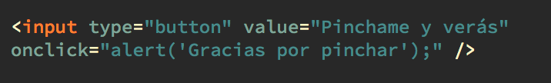
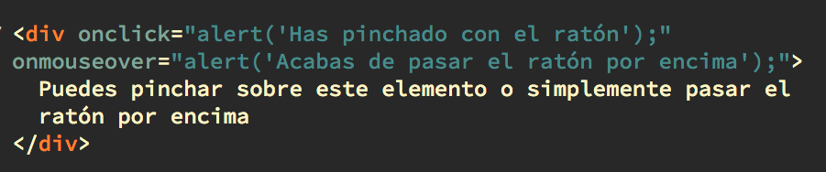
javascript
Eventos
Manejadores de eventos, Un evento de JavaScript por sí mismo carece de utilidad. Para que los eventos resulten útiles, se deben asociar funciones o código JavaScript a cada evento. De esta forma, cuando se produce un evento se ejecuta el código indicado, por lo que la aplicación puede responder ante cualquier evento que se produzca durante su ejecución.

Slide 13

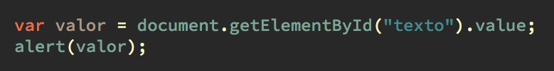
javascript
Formularios
Utilidades básicas para formularios, La mayoría de técnicas JavaScript relacionadas con los formularios requieren leer y/o modificar el valor de los campos del formulario.

Slide 14
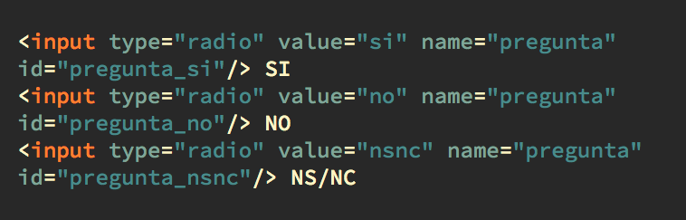
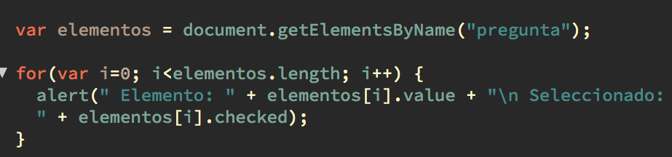
javascript
Formularios
Utilidades básicas para formularios, La mayoría de técnicas JavaScript relacionadas con los formularios requieren leer y/o modificar el valor de los campos del formulario.

Slide 15
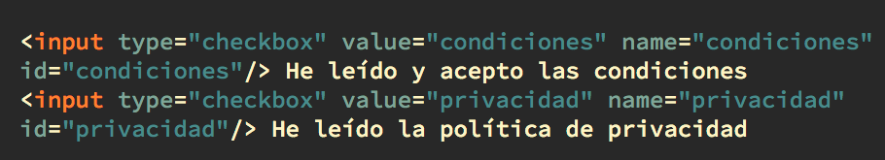
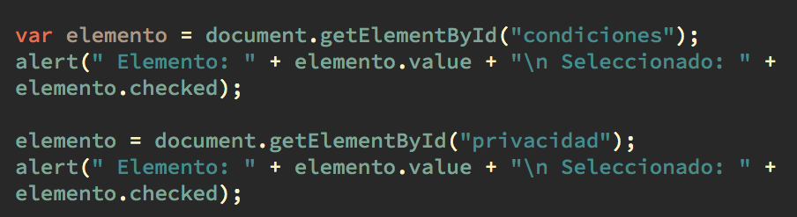
javascript
Formularios
Utilidades básicas para formularios, La mayoría de técnicas JavaScript relacionadas con los formularios requieren leer y/o modificar el valor de los campos del formulario.

Slide 16

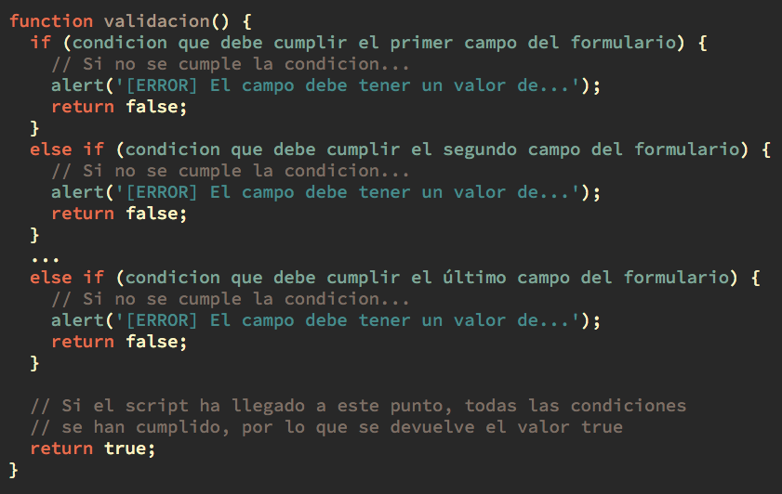
javascript
Formularios
Validación, la principal utilidad de JavaScript en el manejo de los formularios es la validación de los datos introducidos por los usuarios. Antes de enviar un formulario al servidor, se recomienda validar mediante JavaScript los datos insertados por el usuario

Slide 17
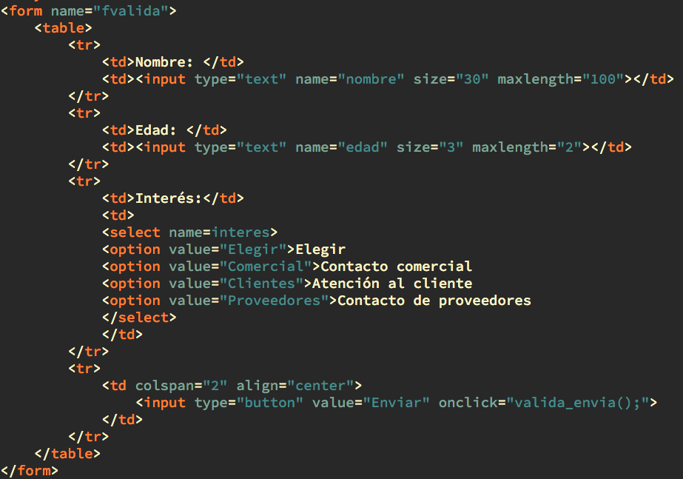
javascript

Slide 18
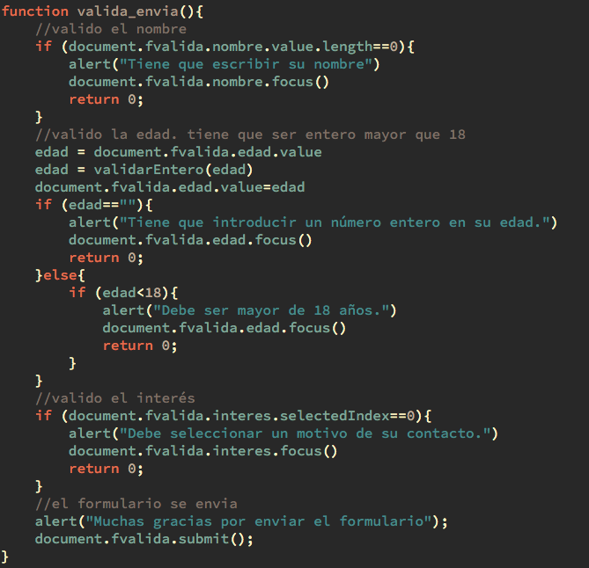
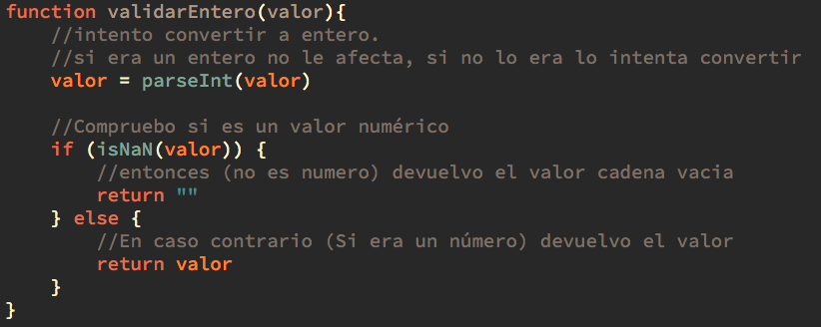
javascript

Slide 19

jquery
Material de Referencia
A continuación se listan una serie de excelentes recursos para utilizar durante el aprendizaje. El más importante de todos es el código fuente de jQuery, el cual contiene (en su formato sin comprimir) una completa documentación a través de comentarios.
- http://ajax.googleapis.com/ajax/libs/jquery/1/jquery.js
- http://api.jquery.com/
- http://forum.jquery.com/

Slide 20
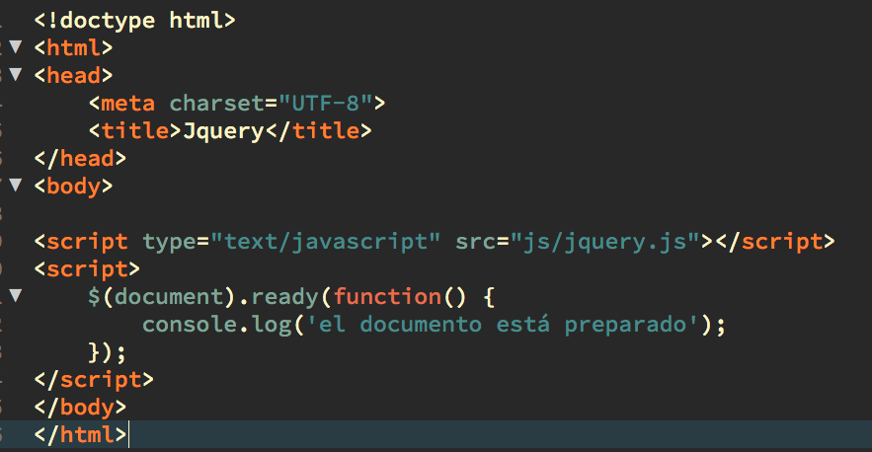
jquery
Conceptos Básicos de jQuery
$(document).ready(), no es posible interactuar de forma segura con el contenido de una página hasta que el documento no se encuentre preparado para su manipulación

Slide 21
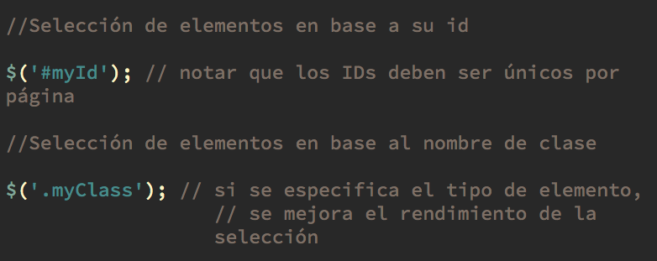
jquery
Conceptos Básicos de jQuery
Selección de elementos, a continuación se muestran algunas técnicas comunes para la selección de elementos:

